Slide 1
COMMISSIONE URBANISTICA TERRITORIO e AMBIENTE
Referente: arch. Tommaso Moreschi
Collaboratore: arch. Antonietta Raffaelli
Seduta di INSEDIAMENTO
mercoledì 07_02_2018

Slide 2
Elenco degli iscritti ad oggi
ALFIERI Andrea
APPOLLONI Annalisa
BIANCHI Ilaria
BUGATTI Sergio
CAVALLETTI Fausto
CIRCELLI Giacomo
GALLETTI Francesca
GARDELLA Cristiana
MANCINI Marco
MARASCA Giorgio
MARASCHIONI Mario
MARINELLI Giovanni
MINETTI Antonio
PANTO’ Riccardo
PECCI Massimiliano
RAPONI David
SALMONI Vittorio
SALVOLINI Francesco
SGOLACCHIA Cecilia
TALACCHIA Mario
TROTTA Alex
VECCHIETTI Manuela

Slide 3
Perché una Commissione che parla di Urbanistica, Territorio e Paesaggio?
Per CONOSCERE
Per APPROFONDIRE
Per CONFRONTARSI
Per INCIDERE

Slide 4
Il REGOLAMENTO
Il Regolamento disciplina tutti gli aspetti che riguardano l'attività della Commissione, norma la sua operatività e dispone che:
La Commissione sia composta dai Consiglieri nominati dal Consiglio dell'Ordine e da tutti gli iscritti, con specifiche competenze in materia, che in ogni momento, possono chiedere di farne parte;
L'attività della Commissione sia di “volontariato”; ogni membro mette a disposizione il proprio tempo senza fine di lucro o altro ed inoltre non sono previsti gettoni di presenza o altra remunerazione;
Tutti i componenti si adoperino per condividere e raggiungere le finalità disposte dalla Commissione;
Agli incontri della Commissione possa partecipare anche il Presidente dell’Ordine;

Slide 5
La Commissione elegga un segretario verbalizzante fra gli iscritti che hanno dato la loro disponibilità;
Il verbale redatto in ogni incontro sia firmato dal segretario verbalizzante e dal Responsabile della Commissione e venga trasmesso al Consiglio dell’Ordine;
La Commissione rimanga in carica fino alla fine del mandato del Consiglio dell’Ordine; la stessa può essere sciolta dal Consiglio stesso con semplice comunicazione ai partecipanti;
Ogni azione e decisione della Commissione sia subordinata all’approvazione del Consiglio dell’Ordine; la stessa può promuovere:
- la diffusione di informazione e formazione specifica a tutti gli iscritti, anche attraverso l’organizzazione di convegni, seminari e pubblicazioni via mail e/o sulla propria pagina web nel link dedicato;
- pareri, programmi e linee guida;

Slide 6
I componenti si relazionino esclusivamente con il Responsabile della Commissione o con i componenti Consiglieri;
La Commissione sia convocata dal Responsabile con invito, a tutti i partecipanti, mediante posta elettronica (mail) ordinaria; nella convocazione sarà indicata la data, l’ora dell’incontro e l'ordine del giorno e gli incontri avverano presso la sede dell’Ordine;
Gli iscritti alla Commissione decadano, insindacabilmente, dopo tre assenze senza giustificato motivo;
Per quanto non esplicitamente indicato nel regolamento si rimanda al Codice deontologico e al Regolamento dell'Ordine;

Slide 7
Per l’approfondimento di particolari tematiche e argomenti, la Commissione possa decidere di lavorare per sotto-commissioni;
Le eventuali sotto-commissioni, ad ogni incontro, redigano una “relazione informativa” e relazionano all’intera Commissione durante gli incontri successivi;
Ogni sotto-commissione elegga, nel primo incontro utile, un “Referente”;
Alle sotto-commissioni si applichi il presente Regolamento.
... DUBBI? ...DOMANDE? ...SUGGERIMENTI?

Slide 8
TEMATICHE OGGETTO DI APPROFONDIMENTO
Nuova Legge Regionale n. 1_2018 (Sismica)
Proposta di Legge Urbanistica Regionale
Nuovo Regolamento Edilizio
Pianificazione e attenzione al Paesaggio nelle aree colpite dal SISMA
Competenze e professionalità nella progettazione urbanistica
Strumentazione urbanistica vigente
Buone pratiche
Tutele paesaggistiche, ambientali e nuovo P.P.A.R.

Slide 9
Metodo di Lavoro
Elenco di priorità ?
Gruppi di lavoro ?
Riunioni periodiche o quando serve?
Incontro con esperti ?
Incontri a tema organizzati a rotazione ?
Per contatti e info:
Segreteria dell’Ordine - tel. 071 2072106 - segreteria@architettiancona.org
Tommaso Moreschi - cell. 340 3481333 - moreschi.tommaso@cheapnet.it
Antonietta Raffaelli - cell. 333 1669474 - antoniettaraffaelli@libero.it

Slide 10
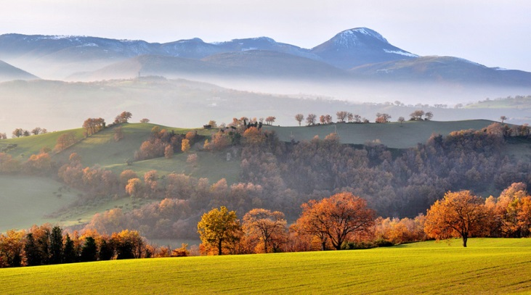
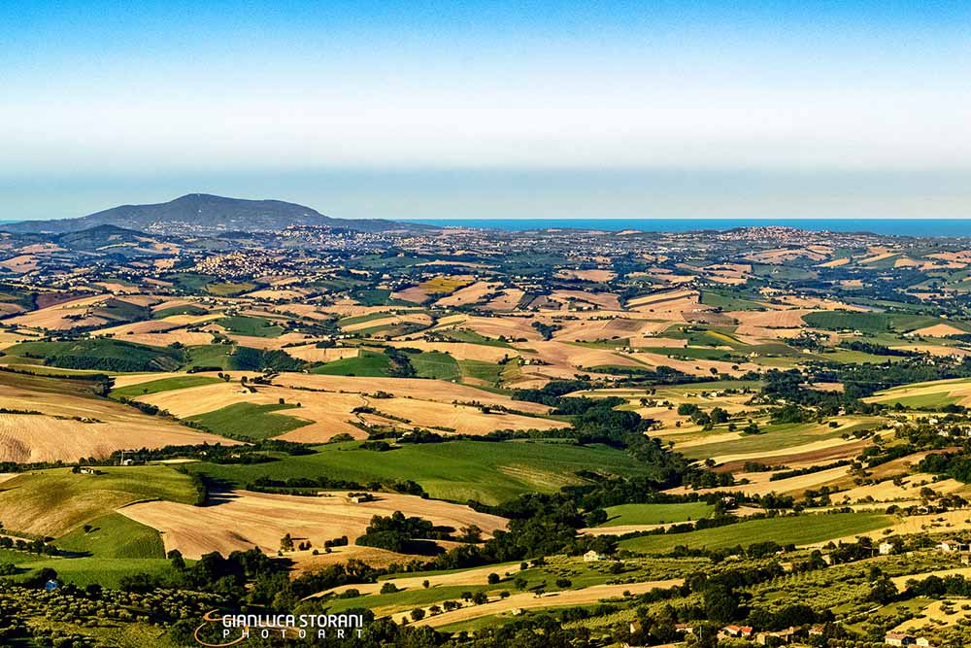
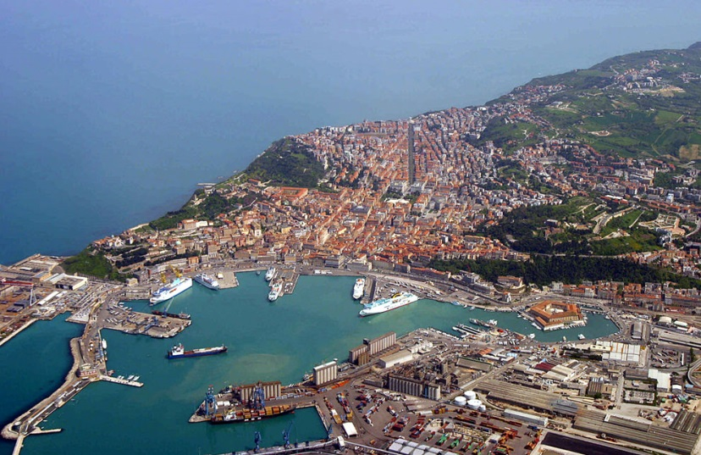
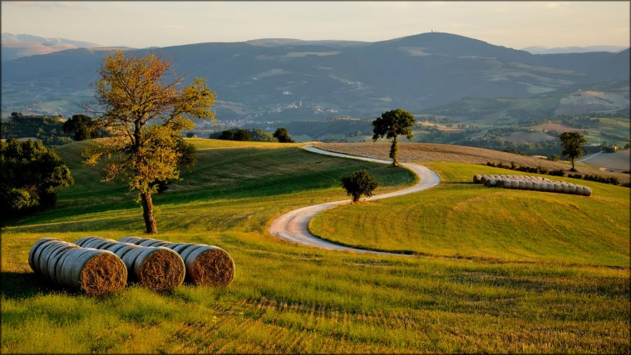
Grazie a tutti e buon lavoro !

